Slide 1
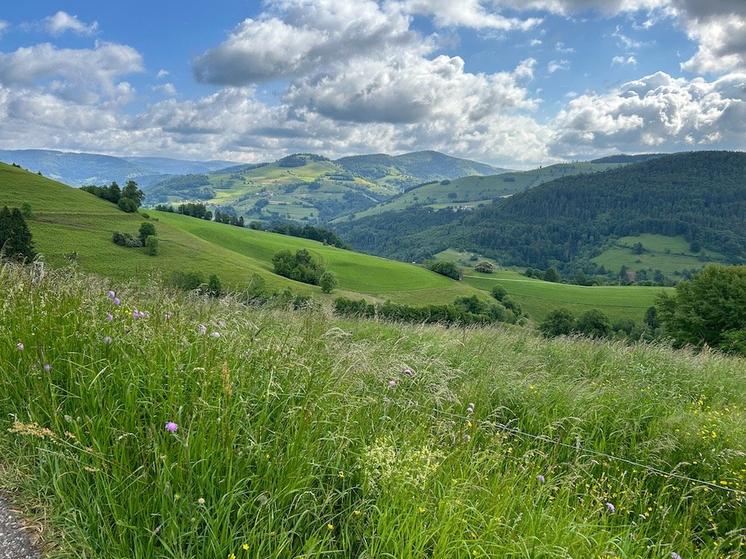

Bijbelse toekomstverwachting: houvast in een onzekere tijd
Trefpoint, 8 mei 2026
Dr. Mart-Jan Paul
(mjpaul.nl)
Bezinning &activiteiten

Slide 2
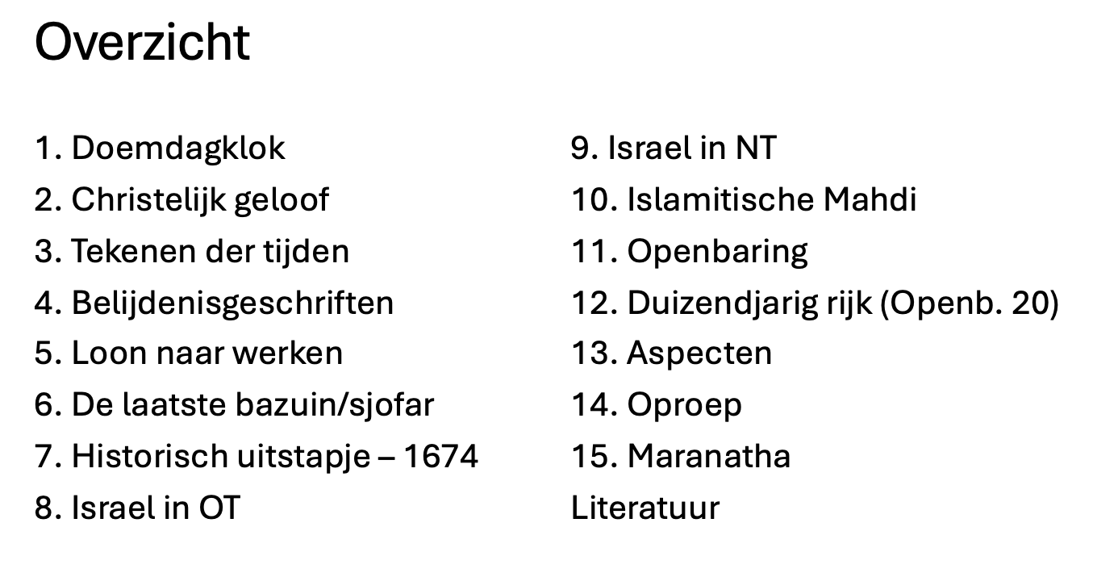
Programma
Opening
Boeiend onderwerp
Pauze: (Heb je vragen: stel ze gerust)
Sluiting
Borreltijd

Slide 3
Psalm 25 vers 2
Vers 2:
HEER, ai, maak mij Uwe wegen,
Door Uw woord en Geest bekend;
Leer mij, hoe die zijn gelegen,
En waarheen G' Uw treden wendt,
Leid mij in Uw waarheid, leer
IJv'rig mij Uw wet betrachten;
Want Gij zijt mijn heil, o HEER,
'k Blijf U al den dag verwachten.

Slide 4
Overzicht
1. Doemdagklok
2. Christelijk geloof
3. Tekenen der tijden
4. Belijdenisgeschriften
5. Loon naar werken
6. De laatste bazuin/sjofar
7. Historisch uitstapje – 1674
8. Israel in OT
9. Israel in NT
10. Islamitische Mahdi
11. Openbaring
12. Duizendjarig rijk (Openb. 20)
13. Aspecten
14. Oproep
15. Maranatha
Literatuur

Slide 5
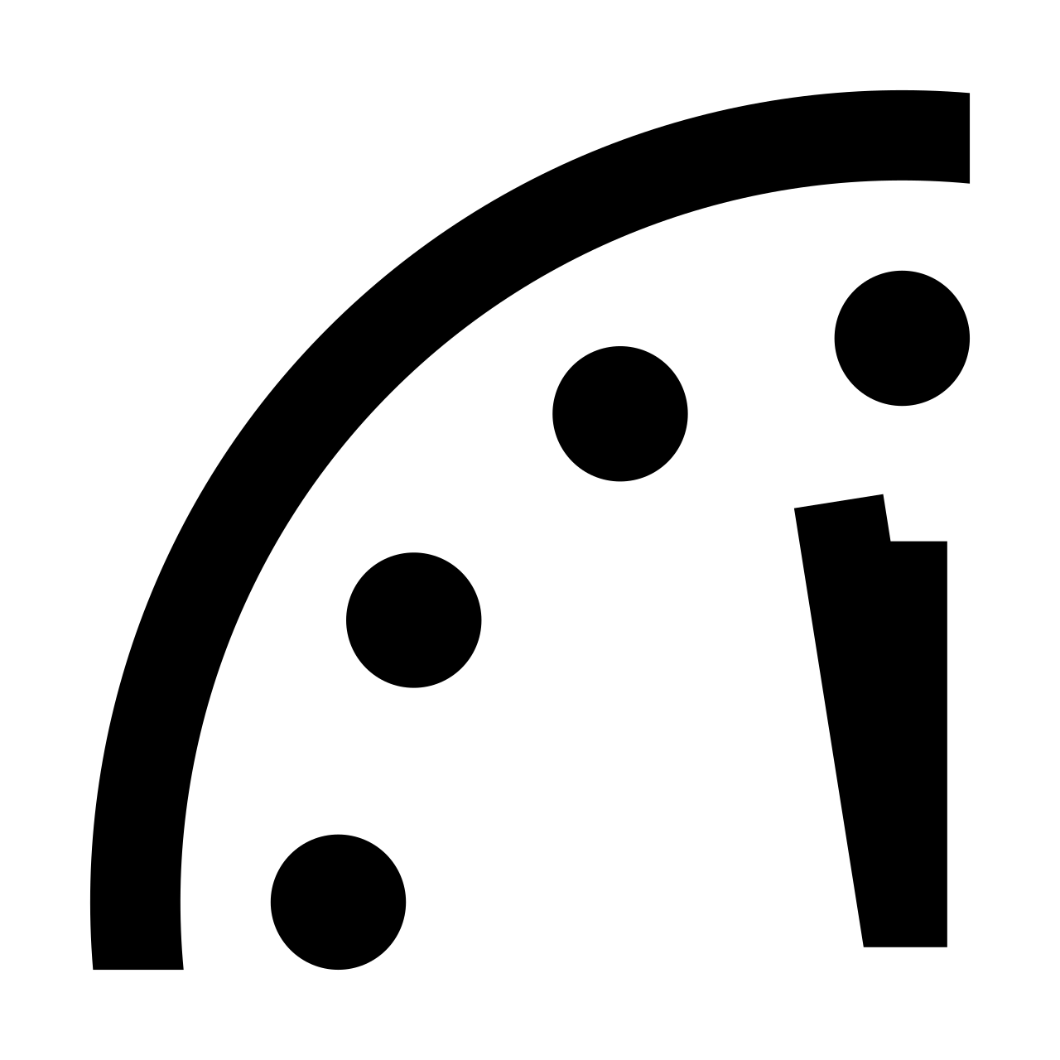
1. Doemdagklok
Een symbolische klok, sinds 1947 bijgehouden door Universiteit van Chicago.
De klok geeft aan hoe dicht de mensheid bij een door de mens
veroorzaakte wereldwijde catastrofe staat.
Middernacht: het einde van de beschaving.
Op 27 januari 2026 is de klok verzet naar 85 seconden voor
middernacht, dichterbij dan ooit tevoren.
Factoren:
- Agressief gedrag van kernmachten en verhoogde nucleaire spanningen.
- Internationale conflicten en geopolitieke spanningen.
- Technologische risico’s, waaronder zorgen over kunstmatige intelligentie.
- Verzwakte internationale samenwerking en toenemende nationalistische politiek van grote landen.

Slide 6
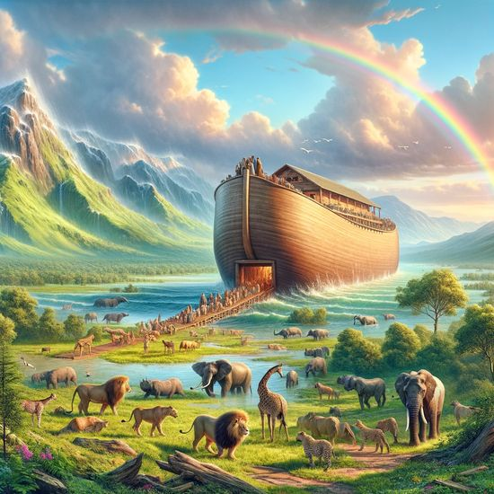
2. Christelijk geloof
God is de Schepper en Onderhouder.
Er zijn wereldwijde rampen (zoals zondvloed)
en toch is Hij aanwezig.
Komst van Jezus Christus naar deze aarde.
Vergeving van zonden, maar ook toekomst.
Na hemelvaart: belofte van terugkeer.
Een nieuwe (vernieuwde) hemel en aarde, waarop gerechtigheid woont (2 Petr. 3:13).

Slide 7
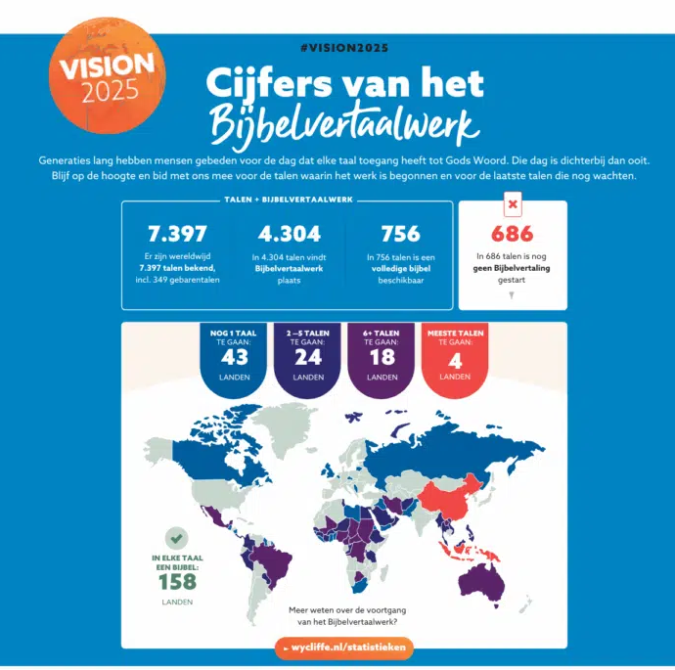
3. Tekenen der tijden
De tijd is niet bekend, maar Christus heeft ons de ‘tekenen der tijden’ gegeven in Matth. 24.
De meeste tekenen komen steeds voor (oorlogen, aardbevingen, haat en nijd), maar zullen op het laatst waarschijnlijk in heviger mate aanwezig zijn.
Nauwkeuriger teken: de verkondiging van
het Evangelie aan heel de wereld (vs. 14)
Elders: bekering van Israël (23:39 ‘niet meer
zien totdat …’; vgl. Paulus in Rom. 9-11)

Slide 8
4. Belijdenisgeschriften
Apostolische Geloofsbelijdenis: ‘van waar Hij komen zal, om te oordelen de levenden en de doden’.
Heid. Cat. Zondag 19: ‘Wat troost u de wederkomst van Christus …?’ ‘met opgericht hoofd … tot een Rechter uit de hemel verwacht’.
Ned. Gel. Bel. art. 37 Van het laatste oordeel.
  ‘onze Heere Jezus Christus uit de hemel zal komen, lichamelijk en zienlijk, gelijk Hij opgevaren is …’
  De vromen: ‘zij zullen ontvangen de vruchten van de arbeid en de moeite die zij zullen gedragen hebben’.
  ‘Daarom verwachten wij die grote dag met een groot verlangen, om ten volle te genieten de beloften Gods, in Jezus Christus, onze Heere’.

Slide 9
5. Loon naar werken
Verschillen in eeuwige straf: Matt. 11:21-24 (Tyrus en Sidon in vergelijking met Chorazin en Bethsaïda), Luk. 12:47-48 en Op. 20:12 (naar hun werken).
Verschil in zaligheid: 1 Kor. 3:8 ‘ieder zal zijn eigen loon ontvangen overeenkomstig zijn eigen inspanning’. Sommigen worden alleen zelf behouden, maar hun werken verbranden, vs. 14.
Vgl. Luk. 19:16-19 (ponden), 2 Joh.: 8 (vol loon), Op. 14:13 (werken volgen hen).
Vroege kerk, o.a. het martelaarschap.
Weinig nadruk in protestantisme, als reactie op roomse leer van de goede werken.
Art. 24 van de NGB: ‘Intussen willen wij niet loochenen dat God de goede werken beloont, maar het is door zijn genade, dat Hij zijn gaven kroont’.
Vgl. Art. 37: vruchten van arbeid.

Slide 10
6. De laatste bazuin/sjofar
‘Zie, ik vertel u een geheimenis: Wij zullen wel niet allen ontslapen, maar wij zullen allen veranderd worden; in een ondeelbaar ogenblik, bij de laatste bazuin [sjofar].
Immers, de bazuin zal klinken en de doden zullen als onvergankelijke mensen opgewekt worden, en ook wij zullen veranderd worden’ (1 Kor. 15:51-52).
‘Want de Heere Zelf zal met een geroep, met de stem van een aartsengel en met een bazuin van God neerdalen uit de hemel.
En de doden die in Christus zijn, zullen eerst opstaan. Daarna zullen wij, de levenden die overgebleven zijn, samen met hen opgenomen worden in de wolken, naar een ontmoeting met de Heere in de lucht’ (1 Thess. 4:16-17).

Slide 11
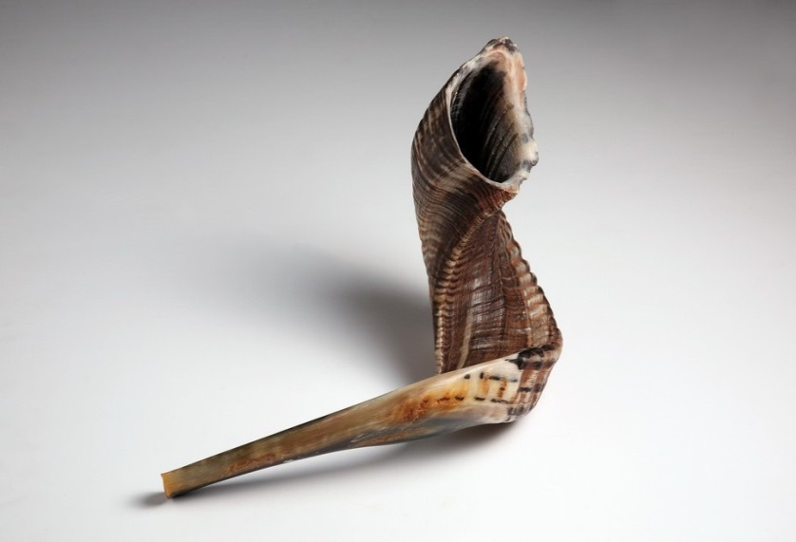
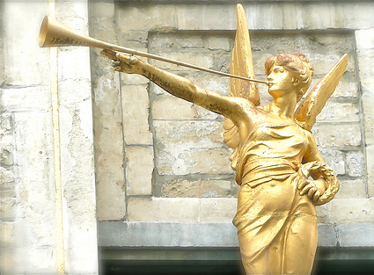
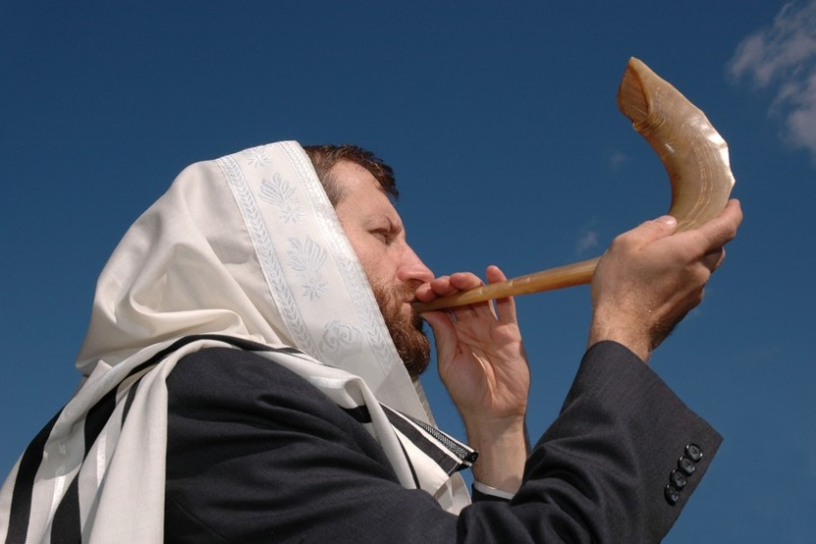
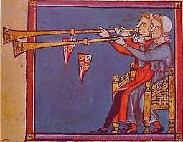
Sjofar, geen metalen bazuin

Slide 12
7. Historisch uitstapje - 1674
Verschil van opvattingen over de toekomst in de gereformeerde traditie.
In moeilijke omstandigheden is altijd meer belangstelling voor toekomstverwachting. Vgl. 1672 rampjaar.
Kandidaat Everard van Someren preekte op 28 jan. 1674 in de Laurenskerk te Rotterdam over Dan. 2:44-45 (over de steen die het beeld van Nebukadnezar [vier rijken] verbrijzelt).
‘Dit Koninghrijcke Christi sal niet geestelijck zijn maer uyterlijck en lichamelijck.’
‘Mijn Predicatie is gedruckt, en ghy sultse sien.’

Slide 13
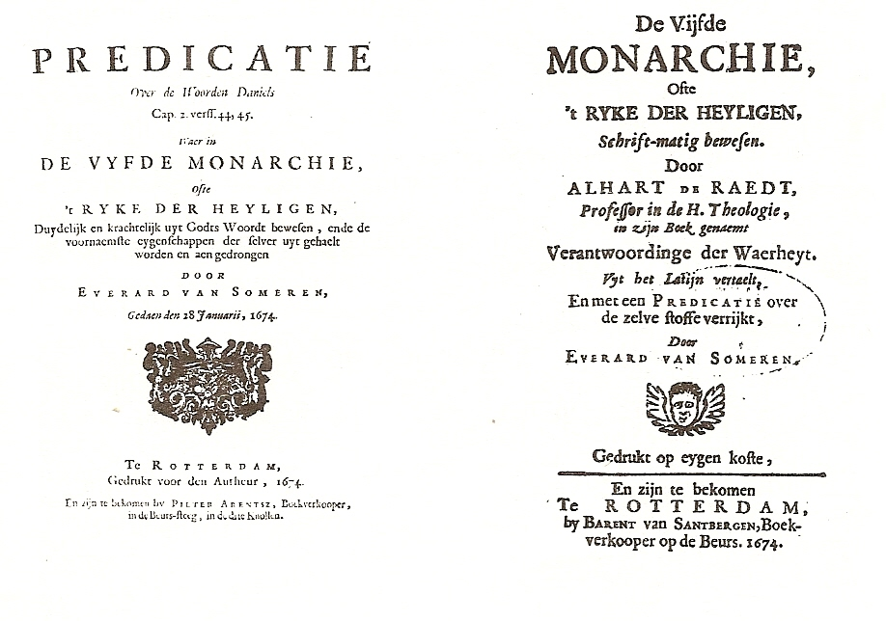
Twee publicaties

Slide 14
Vier standpunten
Maandag 29 jan. 1674 gesprek op stadhuis.
  1) Gangbaar standpunt: de kerk blijft zo tot de wederkomst.
  2) Bloeiperiode voor de wederkomst, bekering van de Joden.
  3) Na het oordeel zal de aarde gezuiverd worden, en de zaligen zullen daar zijn.
  4) De kerk mag met geweld strijden. Jezus zal als werelds koning regeren.
De standpunten 1-3 toegestaan, standpunt 4 niet.

Slide 15
8. Israël in OT
Deut. 30:1-10 Terugkeer uit ballingschap + bekering.
Ezech. 37 (‘beenderen’): terugkeer uit ballingschap + Geest + Knecht David.
Zach. 12-14: Geest van de genade en de gebeden. Rouw. Bron voor inwoners van Jeruzalem tegen de zonde. Jeruzalem centraal.
Loofhuttenfeest, waaraan de volken meedoen.
=> Blijvende betekenis, ook als volk (niet alleen als deel van de kerk)

Slide 16
9. Israël in NT
Luk. 21:24 ‘Jeruzalem zal door de heidenen vertrapt worden, totdat de tijden van de heidenen vervuld zullen zijn’.
Mat. 23:39 ‘U zult Mij van nu af aan niet zien, totdat u zegt: Gezegend Hij Die komt in de Naam van de Heere!’ [pos. citaat uit Ps. 118]
Hand. 1:8 ‘Heere, zult U in deze tijd voor Israël het Koninkrijk weer herstellen?’
  [Na onderwijs over Koninkrijk van God – vs. 3]
Hand. 3:19-21. ‘tijden van verkwikking … Hem moet de hemel ontvangen tot de tijd waarin alle dingen worden hersteld’.
Rom. 9-11 Toekomstige bekering ‘Zo zal heel Israël zalig worden’ (11:26).
=> Belangrijk om op Israël te letten. Stichting staat in 1948, geheel Jeruzalem in 1967. Israël is nu een seculiere staat (met veel orthodoxe Joden).
Niet nodig om het in politiek opzicht overal mee eens te zijn (vgl. profetische kritiek).

Slide 17
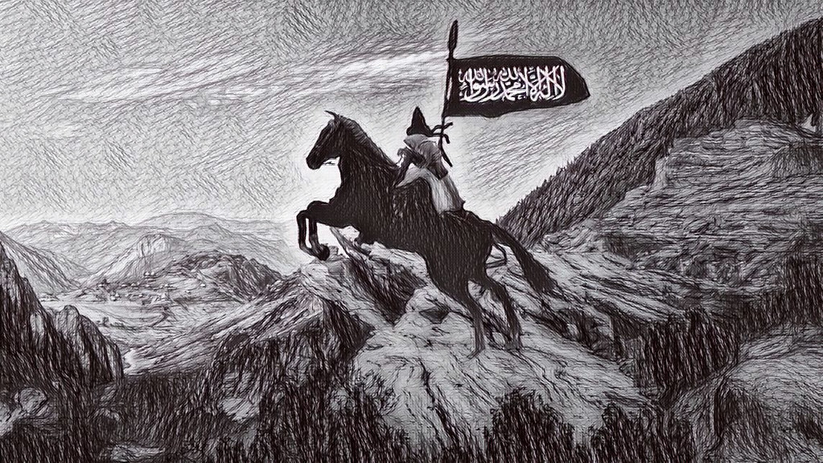
10. Islamitische Mahdi
Veel moslims (vooral binnen de sjiitische traditie) verwachten de wederkomst van de Mahdi, de twaalfde opvolger van Mohammed.
Overlevering (hadith): een machtig krijgsheer, zal zeven jaar regeren. Hij zal de aarde vervullen met gerechtigheid en een einde maken aan tirannie en onderdrukking. Daarna Dag des Oordeels.
De Mahdi-verwachting heeft ook politieke gevolgen,
vooral in Iran, in de ideologie van het regime.
De komst van de Mahdi wordt soms gebruikt om
politieke acties en oorlogen te rechtvaardigen.

Slide 18
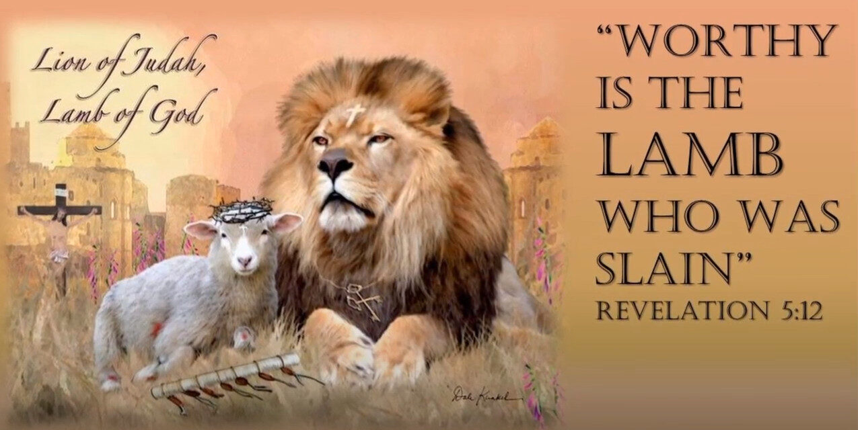
11. Het boek Openbaring
Het Lam opent de zeven zegels. De toekomst is veilig in Zijn hand!
De zeven zegels: veel rampen.
Vijandige machten, zoals de draak
en het beest.
Engelen met zeven schalen
Veel rampen, ook milieu
Val van Babylon (Op. 18) en overwinning van Christus op de valse profeet (Op. 19).
=> Moeilijk boek met veel symboliek. Geen spoorboekje, maar doorkijk in de geschiedenis: krachten en tegenkrachten. Gods einddoel!

Slide 19

12. Duizendjarig rijk (Openb. 20)
Vs. 1-3 Satan (draak, duivel, slang) 1000 jaar gebonden, in afgrond, kan volken niet meer verleiden.
Vs. 4-6 Martelaren staan op en regeren met Christus. Eerste opstanding.
Vs. 7-9 Satan korte tijd vrijgelaten, verleidt de volken,
strijdt tegen ‘de geliefde stad’, maar Gods vuur verslindt.
Vs. 10: Duivel in poel van vuur en sulfer.

Slide 20
Overwegingen bij uitleg
Volgorde van slothoofdstukken:
  bruiloft van het Lam (19),
  satan gebonden, het laatste oordeel (20),
  nieuwe hemel en aarde + nieuw Jeruzalem (21-22).
Vroege kerk: toekomst
  Orosius en Augustinus (ca. 400): wij leven nu in het 1000-jarig rijk. Overwinning van het christendom over het heidendom.
Echter:
  Eerste en tweede opstanding?
  Verleiden van de volken?
  Relatie met heilstijd in profetieën?
  De aard van Christus’ regering?

Slide 21
Christus’ regering
Nu in principe, maar nog niet openbaar.
Alleen geestelijk, of ook op den duur zichtbaar?
Jes. 2: zwaarden - ploegscharen
Jes. 11: wolf bij lam
Jes. 65: mensen worden minstens 100 jaar oud
Zach. 14: geen regen voor de volken die niet meedoen met het Loofhuttenfeest
‘De HEERE zal Koning worden over heel de aarde. Op die dag zal de HEERE de enige zijn en Zijn Naam de enige’.

Slide 22
Nadere Reformatie
Th. van der Groe (18e eeuw), Zondag 19 van de Heid. Cat.:
'De dingen die volgens de Heilige Schrift nog vóór des Heilands komst ten oordeel moeten geschieden, bestaan voornamelijk hierin, dat nog eerst de antichrist moet vallen, zijn rijk geheel verbroken, en de stad Rome, de troon van het beest verwoest moet worden.
Dat nog eerst geheel het Joodse volk tot Christus moet bekeerd worden, en de volheid der heidenen ingaan.
Dat (…) er nog een verheerlijkte staat der Kerk moet komen, waarin de gelovigen met Christus als Koning een tijd van duizend jaren hier op aarde zullen heersen, gedurende welke duizend jaren de duivel in de hel zal gesloten worden; zodat hij in dien de volkeren niet meer zal verleiden, volgens Openb. 20.’

Slide 23
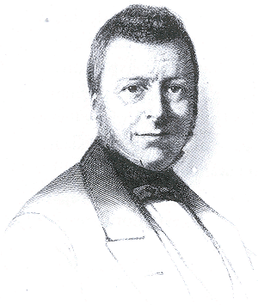
Reveil
Isaac da Costa (ca. 1850):
‘Als Israel bekeerd wordt, zal de gehele wereld overstort worden met het licht van het Evangelie. Ja, in de belofte aan Israel zijn al de beloften aan de volken begrepen. Israel behoudt dus het erfrecht, en dat niet ten nadele maar ten voordele van de volken.’
‘Doch daarom handelen dan ook die uitleggers niet eerlijk, die het lijden van Christus letterlijk en zijn heerlijkheid geestelijk geprofeteerd achten. Wij verwachten billijk, gelijk van de profetieën van het lijden, zo ook van die der heerlijkheid, een letterlijke vervulling.’

Slide 24
13. Aspecten
De Bijbel geeft aspecten van de toekomst.
Doorkijkjes, maar geen volledig beeld
Geen berekeningen, maar wel belangrijke tekenen!
‘Maar die dag en dat moment is aan niemand bekend, ook aan de engelen in de hemel niet, ook aan de Zoon niet, maar alleen aan de Vader’ (Mark. 13:32).
‘Waak en bid, want u weet niet wanneer het de tijd is’ (vs. 33).

Slide 25
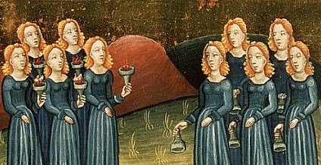
14. Oproep
Oproep: geloof het Evangelie en waakzaamheid
(Vgl. de wijze en dwaze meisjes in Matt. 25:1-13).
Wees niet bezorgd (Matt. 6:25-34). God zal Zelf geven wat nodig is in tijden van verdrukking, in
het bijzonder Zijn Geest om te spreken (Matt. 10:19-20).
Ook verdrukking of benauwdheid kan geen scheiding brengen van de liefde van God in Christus; christenen zijn daardoor overwinnaars (Rom. 8:37-39).

Slide 26
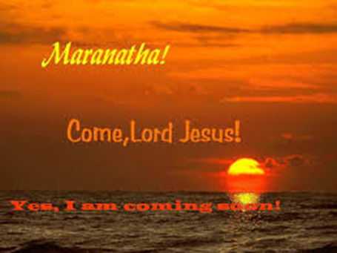
15. Maranatha
Maranatha = ‘onze Heere, kom!’
Aramees: * vaste uitdrukking
* verlangen naar de wederkomst
* belijden dat Jezus onze Heere is.
Openb. 22:20 ‘Hij die deze dingen getuigt, zegt: Ja, Ik kom haastig. Amen, ja, kom Heere Jezus!’
1 Kor. 11:26 ‘Want zo dikwijls u dit brood eet en deze drinkbeker drinkt, verkondig de dood van de Heere, totdat Hij komt’. (Toekomstverwachting bij het H.A.)

Slide 27
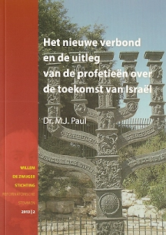
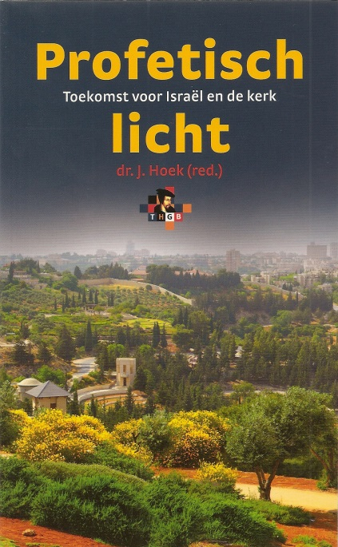
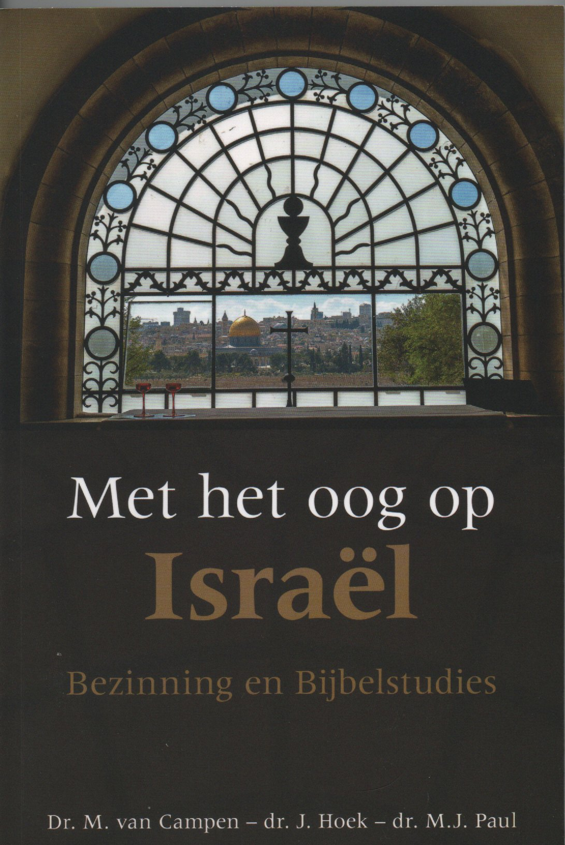
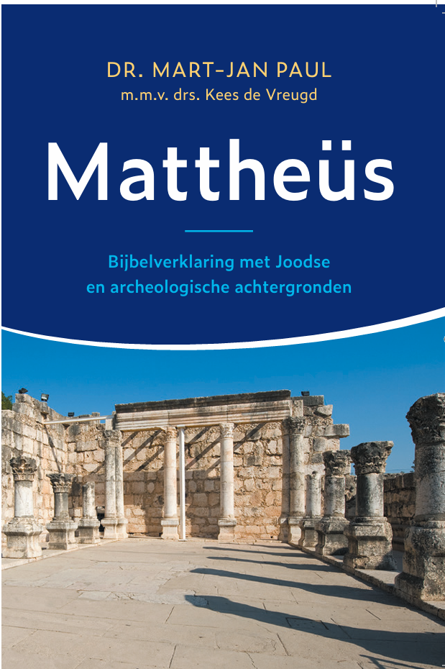
Literatuur
M.J. Paul, Het nieuwe verbond, 2013 (https://mjpaul.nl/2013-het-nieuwe-verbond/)
J. Hoek (red.), Profetisch licht: toekomst voor Israël en de kerk, 2013.
M. van Campen e.a, Met het oog op Israël. Bezinning en Bijbelstudies, 2022.
M.J. Paul, Mattheüs. Bijbelverklaring met Joodse en archeologische achtergronden, 2025.

Slide 28
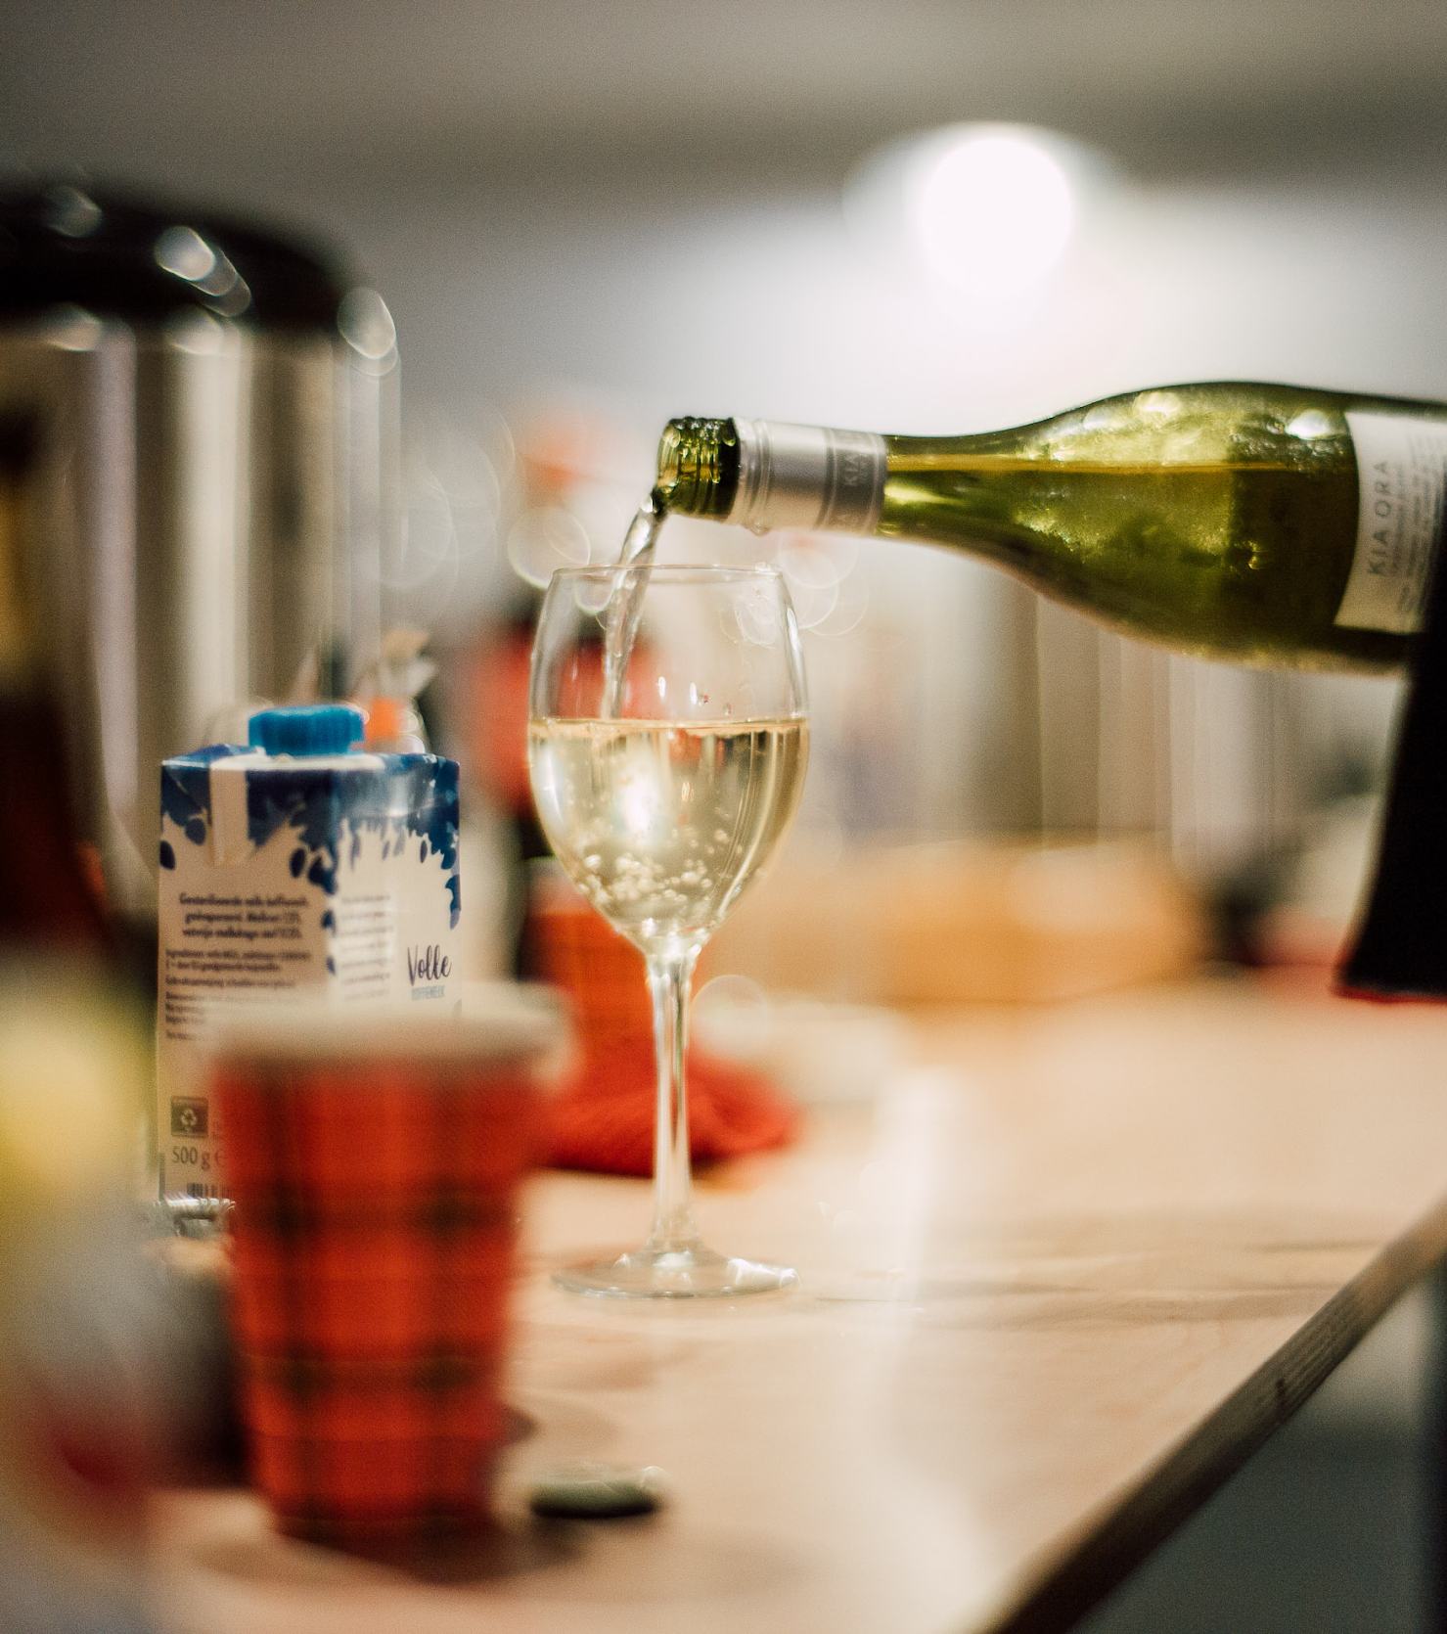
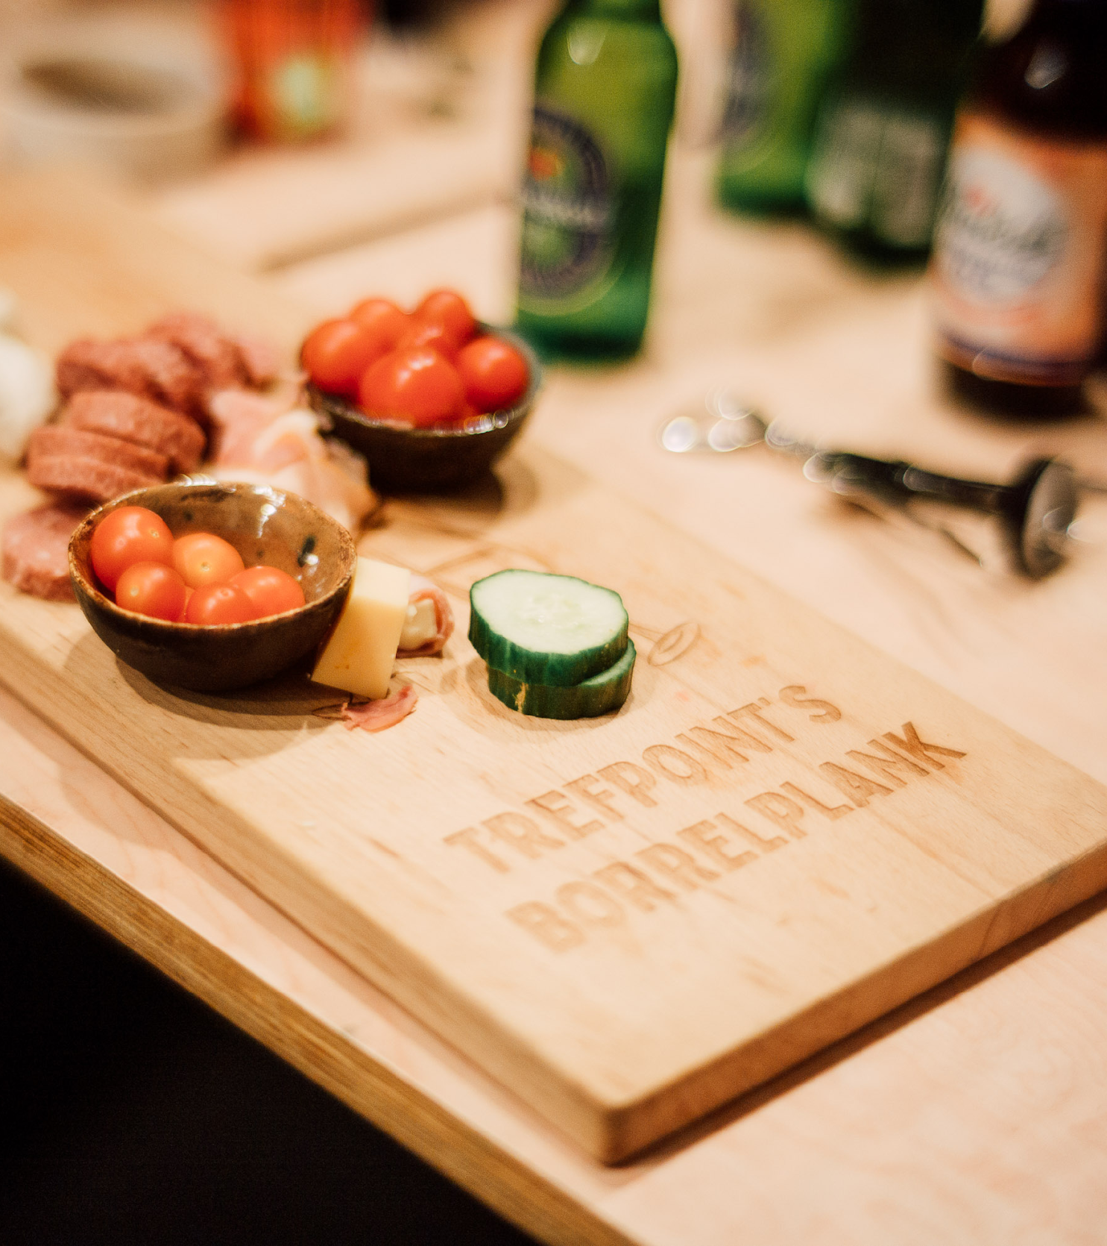
Pauze tot 21:15u
30 Mei Concert Wijk bij Duurstede
13 Juni Hardinxveld SDOK

Slide 29
Vraagbespreking:

Slide 30
Afsluiting
Zingen
Dankgebed
Mededelingen

Slide 31
Wat de toekomst brenge moge 1,2,3 en 4
1 Wat de toekomst brengen moge,
mij geleidt des Heeren hand;
moedig sla ik dus de ogen
naar het onbekende land.
Leer mij volgen zonder vragen;
Vader, wat U doet is goed!
Leer mij slechts het heden dragen
met een rustig kalme moed!

Slide 32
Wat de toekomst brenge moge
2 Heer', ik wil Uw liefde loven,
al begrijpt mijn ziel U niet.
Zalig hij, die durft geloven,
ook wanneer het oog niet ziet.
Schijnen mij Uw wegen duister,
zie, ik vraag U niet: waarom?
Eenmaal zie ik al Uw luister,
als ik in Uw hemel kom!

Slide 33
Wat de toekomst brenge moge
3 Laat mij niet mijn lot beslissen:
zo ik mocht, ik durfde niet.
Ach, hoe zou ik mij vergissen,
als U mij de keuze liet!
Wil mij als een kind behand'len,
dat alleen de weg niet vindt:
neem mijn hand in Uwe handen
en geleid mij als een kind.

Slide 34
Wat de toekomst brenge moge
4 Waar de weg mij brengen moge,
aan des Vaders trouwe hand
loop ik met gesloten ogen
naar het onbekende land.

Slide 35
Afsluiting
Dankgebed
Mededelingen

Slide 36
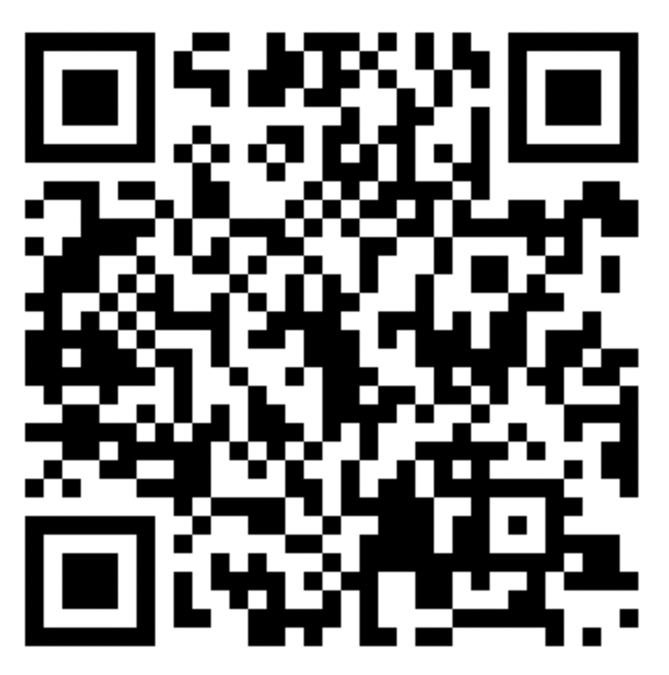
Literatuur
M.J. Paul, Het nieuwe verbond, 2013 (https://mjpaul.nl/2013-het-nieuwe-verbond/)
J. Hoek (red.), Profetisch licht: toekomst voor Israël en de kerk, 2013.
M. van Campen e.a, Met het oog op Israël. Bezinning en Bijbelstudies, 2022.
M.J. Paul, Mattheüs. Bijbelverklaring met Joodse en archeologische achtergronden, 2025.

Slide 37
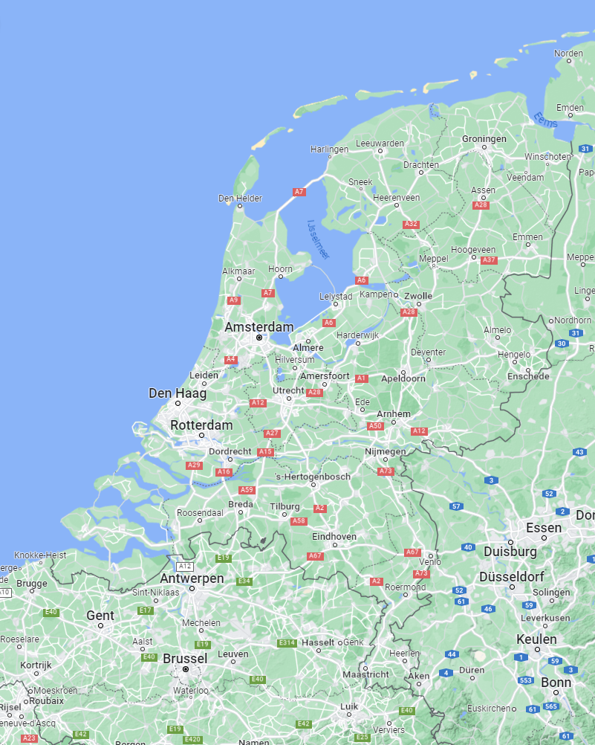




Agenda
30 Mei Concert Wijk bij Duurstede
13 Juni Hardinxveld SDOK
www.trefpoint.nl
@trefpoint
@Trefpoint.nl

